Slide 1

נוהל / תדריך סבבי הטסה
למתנדבי טייסת 10
אפריל 2013
גרסה 01

Slide 2
תוכן
רקע
משתתפים
קשר
התנהלות כש-29 בשימוש
התנהלות כש-11 בשימוש
בטיחות
רחבת שחף
  הסעה
  כניסה/יציאה
  התמקמות
סבב באזור 8
סבב באזור 9
נספחים

Slide 3
רקע
במסגרת טייסת 10 מתבצעות טיסות סבב
  לבוגרי חוגי הנוער
  לסיוע לארגונים / יוזמות הומניטריות
מבצע טיסות סבב מאפשר הטסה של מקסימום נוסעים במינימום זמן. (מספר מטוסים חולקים יחד ובתיאום את אותו האזור).
הטיסות מבוצעות בתוך אזורי ש"ת הרצליה ובתיאום מראש עם הנהלת השדה והמגדל
כל סבב אורך כ- 20 דק' (באזור 8).
העמסה ופריקה של נוסעים מבוצעת בשאיפה ברחבת שחף (G)
הביצוע מותנה באישור פ"מ ע"י הנהלת השדה והמגדל

Slide 4
משתתפים
הטיסות מבוצעות ע"י מתנדבי הטייסת ועל חשבונם האישי
כשרות הטיסה האישית של המתנדבים באחריותם האישית ומחייבת עמידה בתנאי מינימום (פירוט בנספח).
צוות מתנדבים קרקעי מטפל בהתנהלות האורחים על הקרקע

Slide 5
קשר
ערוצי קשר
  Clearance הרצליה 119.00
  מגדל הרצליה 122.20
  הרצליה משני (משמש כערוץ פנימי בהטסה) 129.4
נהלי קשר
  התנעה הראשונה על ה Clearance
  התנעות הבאות – הנעה עצמאית ועולה ישירות על הערוץ המגדל
  הזדהות ראשונה עם היעד "סבב טייסת 10"

Slide 6
סדר ההתנהלות (מסלול 29 בשימוש)
התאספות במשרדי האגודה
  בדיקת כשרות טיסה עצמית (ראה נספח).
  תדריך בע"פ ובכתב במשרד האגודה.
  הצטיידות בחולצה/כובע/שתיה.
התרכזות בעמדות רחבת שחף (G)
  הסעה מעמדה מקורית לעמדת חניה ברחבת שחף (G).
  בתיאום המגדל חציה (של המסלול) דרך הקושרת המערבית.
  הסתדרות במדורג בשני שורות ברחבת שחף (G).
  הדממה והעמסת נוסעים.
יציאה לסבב
  התנעה עפ"י נוהל קשר ועפ"י סדר הקרבה לעמדת ההתיישרות
כניסה לאזור
  עפ"י הנחית המגדל ב- 800
באזור
  הקפה עפ"י התדריך
  הקפה של הגבולות (שוליים לפחות 1 ק"מ מהמשורטט במפות).
  שיוט / טיפוס קל במהירות קבועה
עזיבת האזור
  לקראת נק' בצרה 1,200 להודיע (1 דקה מראש)
חזרה מסבב
  פינוי מסלול והסעה בתיאום המגדל חזרה לרחבת היציאה.
  מילוי רחבת G ממערב למזרח.
פינוי הרחבה חזרה לחניה רגילה
  הסעה בתיאום דרך הקושרת/זברה למסלול ההסעה.

Slide 7
סדר ההתנהלות (מסלול 11 בשימוש)
התאספות במשרדי האגודה
  בדיקת כשרות טיסה עצמית (ראה נספח).
  תדריך בע"פ ובכתב במשרד האגודה.
  הצטיידות בחולצה/כובע/שתיה.
התרכזות בעמדות רחבת נשר ( )
  הסעה מעמדה מקורית לעמדת חניה ברחבת נשר ( ).
  הדממה והעמסת נוסעים.
יציאה לסבב
  התנעה עפ"י נוהל קשר ועפ"י סדר הקרבה לעמדת ההתיישרות (מערבית)
כניסה לאזור
  עפ"י הנחית המגדל ב- 800
באזור
  הקפה עפ"י התדריך
  הקפה של הגבולות (שוליים לפחות 1 ק"מ מהמשורטט במפות).
  שיוט / טיפוס קל במהירות קבועה
עזיבת האזור
  לקראת נק' בצרה 1,200 להודיע (1 דקה מראש)
חזרה מסבב
  פינוי מסלול והסעה בתיאום המגדל חזרה לרחבת היציאה.
  מילוי רחבת נשר ממזרח למערב.
פינוי הרחבה חזרה לחניה רגילה
  הסעה בתיאום לחניה מקורית.

Slide 8
דגשי בטיחות
יש לוודא כשרות טיסה ברמה אישית (בהתאם לתנאי הסף של הטייסת).
יש להבין שמספר מטוסים משתמשים באותו אזור.
לשמור על סדר ה"רכבת" – אין לעקוף.
  הן באוויר/באזור,
  הן על הקרקע.
יש לשמור את "הנתיב" – אין לפנות לתוך לב האזור, אלא במקרה מיוחד ורק לאחר תיאום.
יש לשמור קשר עין עם המטוס שמלפנים.
יש לשמור מהירות 90 קשר.
יש להודיע דקה לבצרה 1,200.
יש לבצע בדיקה והאזנה על הערוץ המשני.

Slide 9
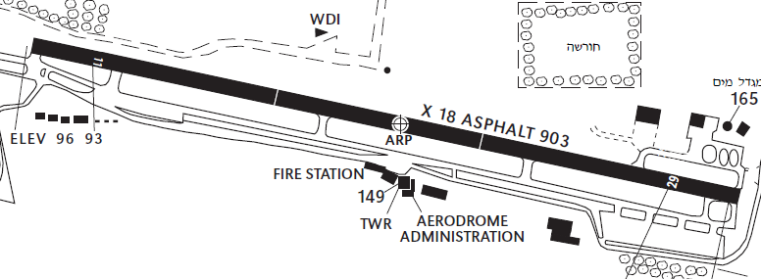
)Gהסעה לרחבת שחף (
הסעה על המקביל כרגיל
בתיאום עם המגדל, עצירה בקושרת "מונאייר" לעליה על המסלול וחציה לקושרת לתוך G (מול המספר 29)
קושרת "מונאייר"
Gכניסה לתוך רחבה
קטע ההסעה "אחורה" על המסלול

Slide 10
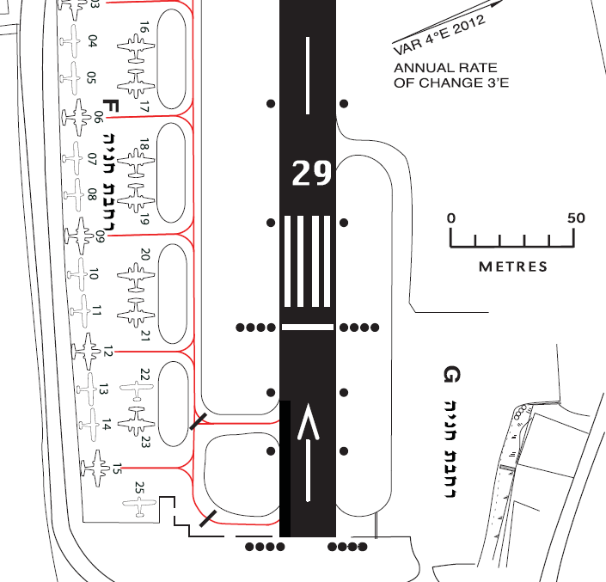
)Gכניסה/יציאה מרחבת שחף (
כניסה לתוך הרחבה
נכנסים רק ממערב – לא נכנסים דרך הקושרת של ההתיישרות על 29!
קטע ההסעה מזרחה
לתוך הרחבה

Slide 11
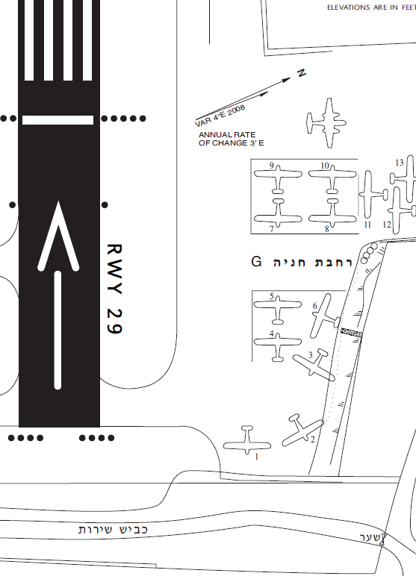
)Gהתמקמות ברחבת שחף (
כניסה
יש להסתדר כמסומן.
ראשון על קו ההתיישרות.
השאר מאחור בדירוג בשני תורים
6
5
4
3
2
1

Slide 12
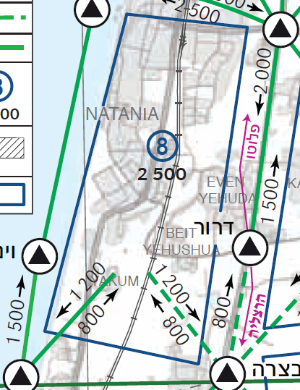
הסבב באזור 8
גודל אזור 6X2 מייל
עם כיוון השעון
נכנסים ב- 800,
יוצאים ב- 1,200
נתיב על הקו הכחול
לא פונים
מהירות קבועה 80קשר
האזנה על הערוץ המשני
קשר עיין עם המטוס לפניך
שינויים רק בתאום עם המגדל

Slide 13
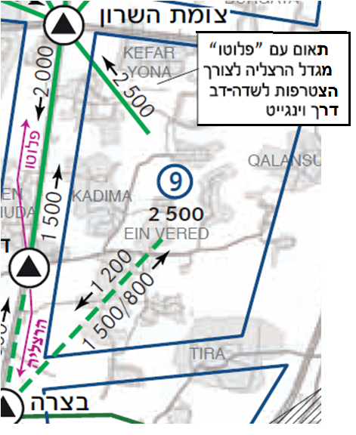
הסבב באזור 9
גודל אזור 6X3.5 מייל.
עם כיוון השעון
נכנסים ב- 800,
יוצאים ב- 1,200
נתיב על הקו הכחול
לא פונים
מהירות קבועה 80קשר
האזנה על ערוץ משני
קשר עין עם המטוס לפניך
שינויים רק בתאום עם המגדל

Slide 14
דף קשר
דוא"ל | טלפונים
dviram@iaa.gov.il | 09-9719556, 050-9753522 | מ"מ קב"ט - דביר עמירה
 | 09-9719557 | שער ש"ת הרצליה
MiriMa@iaa.gov.il | 09-9719558 -0 | הנהלת/מזכירת השדה – מירי
Migdalhe2@iaa.gov.il | 09-9719554 - 9 - 3 | ש"ת הרצליה מגדל
office@aopa.org.il | 054-669199 | משרד האגודה- טל
bayn@bezeqint.net |  | ק' בטיחות באגודה – יהודה ביין
HSQ10@aopa.org.il | 054-2165864 | מנהל טייסת 10 – נתי
בנוסף, יש לוודא:
דף קשר ספציפי לכל הטסה
  - אחראי קרקעי
  - רשימת מטיסים

Slide 15
נספחים
יעדי הטייסת
רקע על הטייסת
המוטיבציה לטייס המתנדב
אישור – חתימת הורים, הסכמה להטסה
אישור – חתימת מתנדב, התנהלות בשדה

Slide 16
יעדי הטייסת
התנדבות למען הקהילה, קידום ערכי מצוינות אישית וקהילתית ע"י העצמה, השראה, הדרכה והדגמה מעולם התעופה וחווית הטיסה בקרב נוער מאותגר.
2. סיוע התנדבותי אווירי לגופי ניטור ואכיפה
המשרד להגה"ס – ק.ק.ל (ע"י איתור משליכי פסולת, מזהמיי חופים וים, גלוי שרפות והכוונת כוחות כיבוי והצלה, איתור נעדרים)
3. התנדבות לביצוע הטסות הומניטריות

Slide 17
רקע כללי
הטייסת פועלת במסגרת אגודת התעופה (הכללית) בישראל, משנת 2000
יוזמת הובלה והשתתפות בפעילויות חינוכיות חווייתיות
  חוגי תעופה לנוער (בתי ספר, מתנסים וכד') בדגש על אוכלוסיות מיוחדות ומסתייעות
    בהובלה עצמאית
    בשת"פ עם ארגונים אחרים
      קרן רמון,
      פרויקט צהלה,
      משרד הביטחון.
מנסה להשתלב לצרכי פעילות סיוע לשירותי חירום
  קק"ל – סיור יערות וחופים - בבירור
  כבאות והצלה – בבירור
  משטרה – מוקפא
  המשרד להגנת איכות הסביבה - מוקפא
  משתדלת להיענות לביצוע פעילויות הומניטריות
    הטסות "חוויה" לבוגרי חוגיה,
    הטסת ילדי משפחות חללי מערכות ישראל,
    הטסות הומניטריות,
    ביצוע מטסי ראוה

Slide 18
המוטיבציה לטייס המתנדב
פעילות למען הקהילה ולקידום פוטנציאל נוער מסתייע
הזדמנות לתרום לאחרים ובמיוחד למיעוטי אמצעים
לטוס עבור 'מטרות נעלות'
מסגרת חברתית ערכית ומקצועית להשבחת היכולת
לחלוק את "הסיפור שלי" ...להשרות ולהשפיע

Slide 19
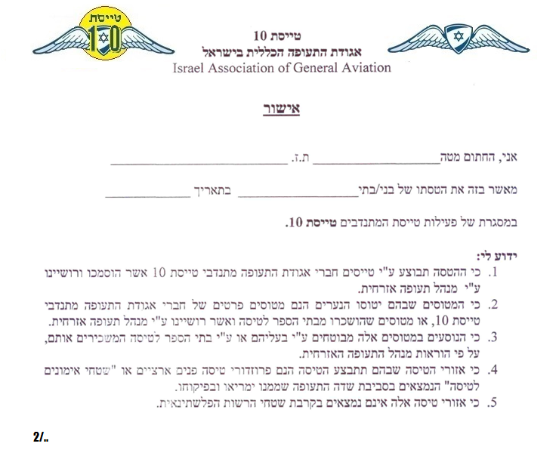

Slide 20
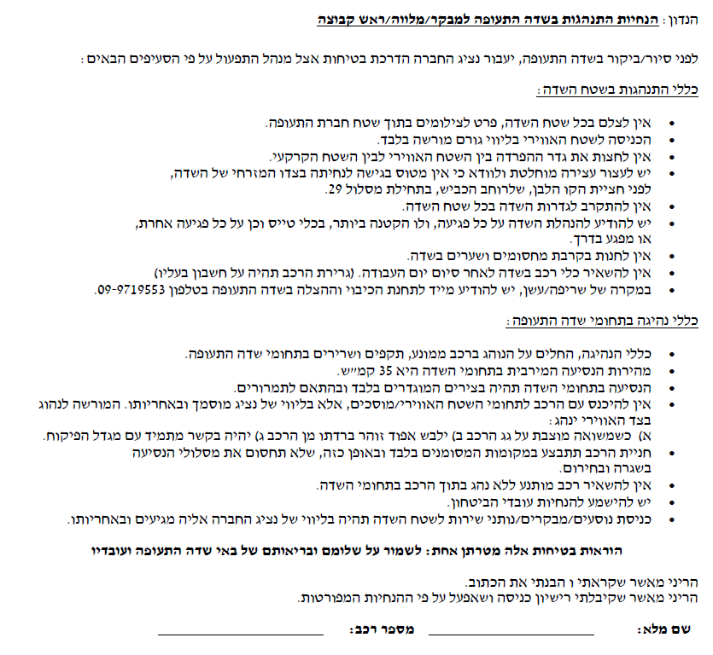

Slide 21
בדיקת כשירות עצמית
עמידה בתקנה 19 לתקנות הרישוי. רישיונות טיס בתוקף. רישיון RT. תעודה רפואית בתוקף. מבחן רמה. עמידה בדרישות תקנה 103 (א)1.
הוכחת ביצוע של לפחות 10 שעות טיסה בשנה אחרונה מהם לפחות 6 שעות טיסה ב- 6 חודשים אחרונים.
לבוש מתאים ונשיאת רישיונות.
ציוד טיסה כולל ספר המטוס, בד"ח, פמ"ת, מפות, דו"ח משקל ואיזון.
אישור קריאה של מסמך עצות לטייסים שבאתר האגודה.
אישור טיסה עם מדריך ו/או מבחן רמה במהלך שלושת החודשים האחרונים.

